Slide 1


Projet Météo:
Allier le hardware au software Embarquer sous le soleil
Katia Gasperi, Jerome Lane
Le 18 Avril 2019
AJC Formation - Ausy

Slide 2
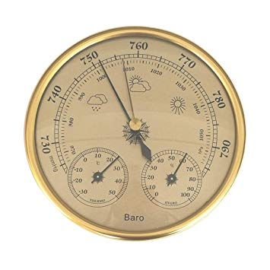
La Météo
Depuis l’antiquité Grecs jusqu’à maintenant.
Nombreux proverbes, la sagesse populaire
  "Buse planant, beau temps."
  "Ciel vêtu de laine, eau peu lointaine. "
  "Rouge le matin chagrin, rouge le soir espoir. "
Intérêt des prévisions:
  Cultures agricoles
  Pêche
  Voyage en mer
  Aviation

Slide 3
Objectif: la météo embarquée
Hardware:
  Système embarque
  Capteur météo
Software
  Permettre à un utilisateur de contrôler visuellement les mesures météorologiques avec une interface graphique:
    Humidité.
    Pression.
    Température.
    Prévision météorologique a cours terme.
Rendu:
  Simple mais esthétique.
  Fiabilité attestée par de nombreux tests.

Slide 4
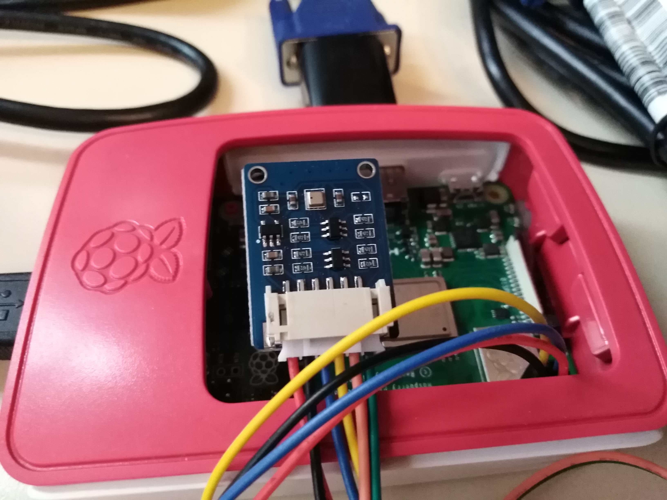
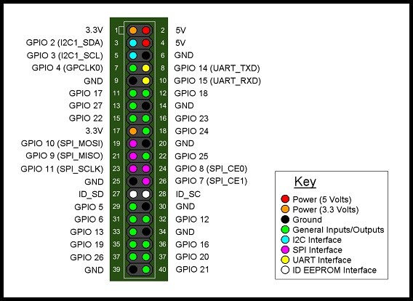
Mise en place
Hardware:
Connection fils sur les bus pour le transfert de données branchement microcontrôleurs et périphériques
Choix I2C > ISP car moins de câblage
Carte SD
Software:
Création d’une image (Raspbian Stretch):
  Construction d’un système d’exploitation pour Raspberry Pi
Raspi-config:
  Gestion de la langue
  Librairie graphique
  Clavier
Execution de environnement graphique avec la commande startx
Connection ssh entre la Raspberry et les ordinateurs personnels
https://www.raspberrypi.org/downloads/raspbian/

Slide 5
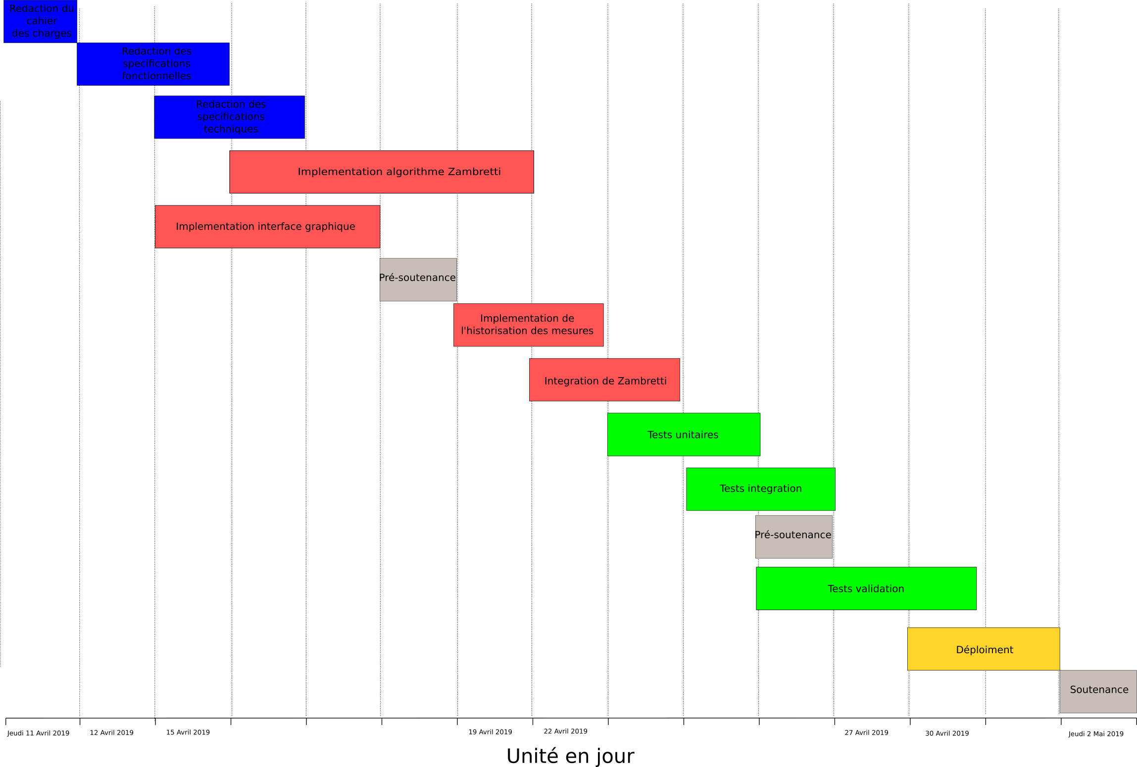
Planification: méthodologie de type cycle en V

Slide 6
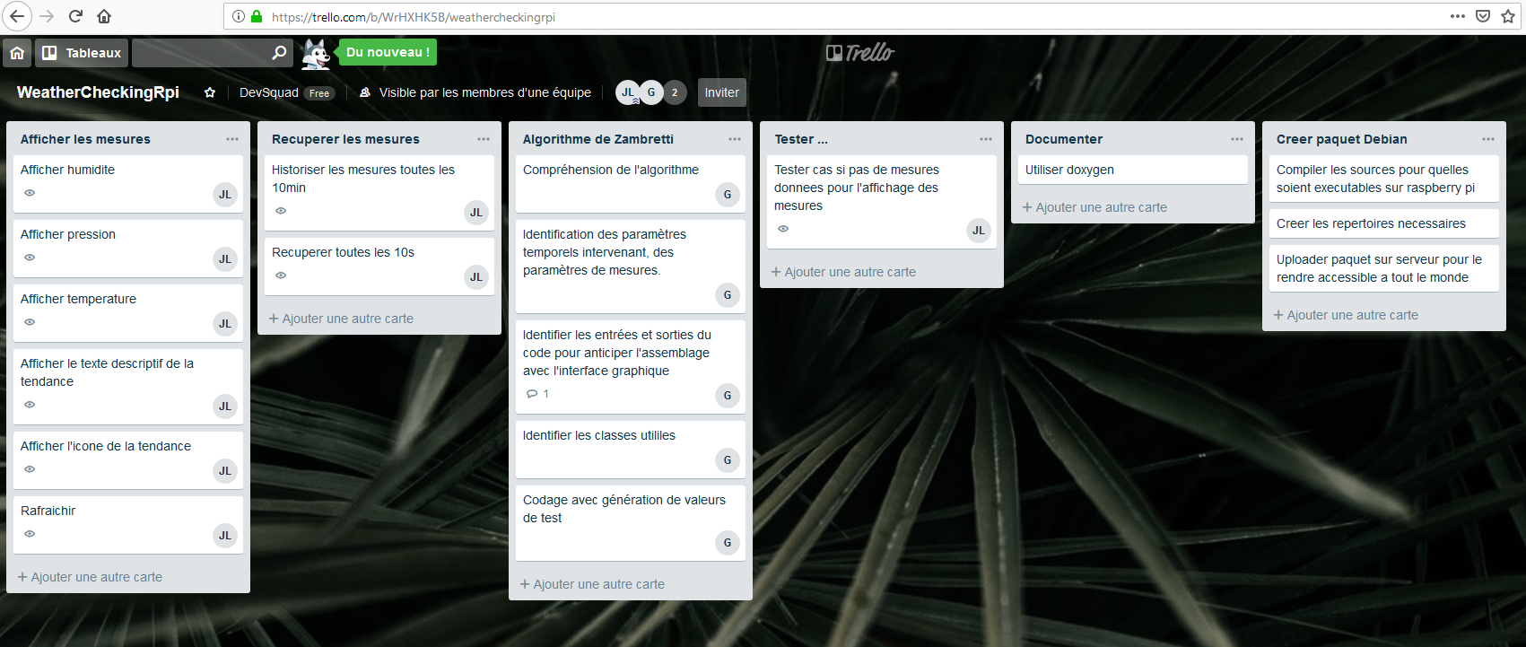
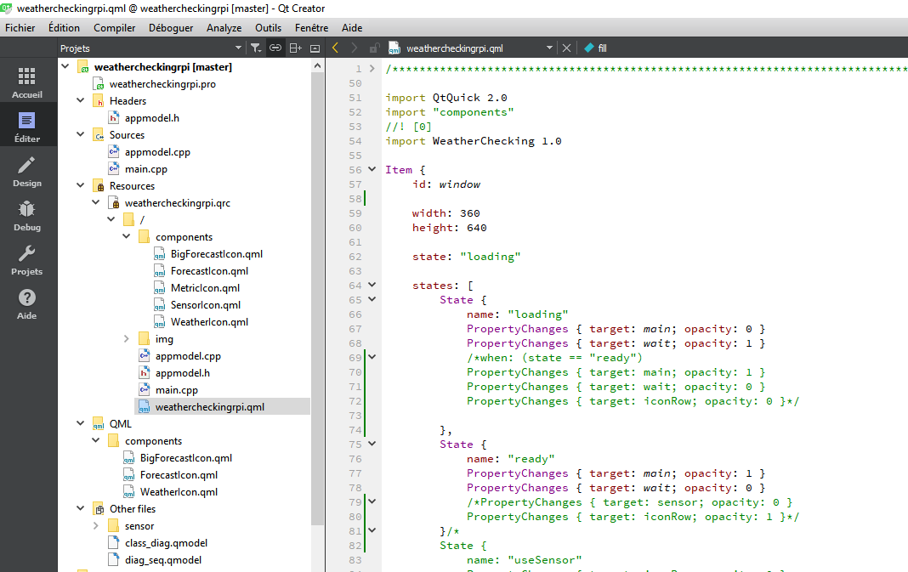
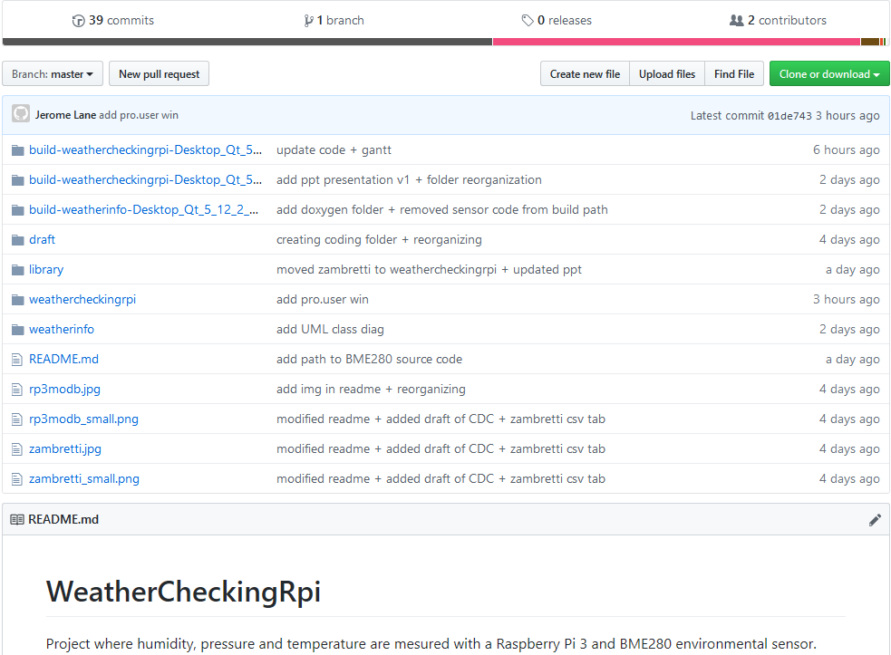
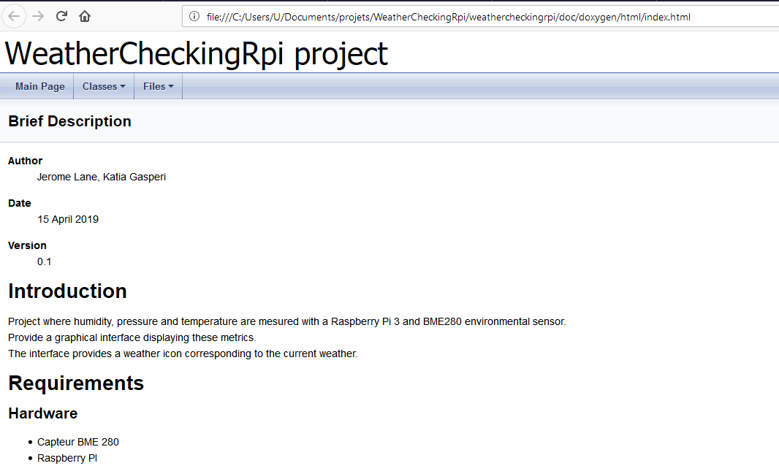
Outils de la gestion de projet et du code
Trello
Qt creator
GitHub
Doxygen

Slide 7
Langages de programmation et utilitaires de compilation
language
  C: code pour la gestion du capteur BME280
  C++:
    Librairie Qt dédie au développement d’interface graphique
    QML: Qt Modeling Language, langage declaratif
      Reprend la syntaxe du JavaScript
      Ces elements peuvent etre cree en C++ en utilisant le cadre de development offert par Qt
      Utilisation du module Qt Quick, librairie staandard pour écrire une application en QML
Compilation
  Make: logiciel de compilation automatique du code sources
  Cmake: génère des fichiers make
  Qmake: dédié a la production de fichiers make dans un projet de façon a ce qu’il soit portable d’un OS a l’autre
(production de fichier MOC)

Slide 8
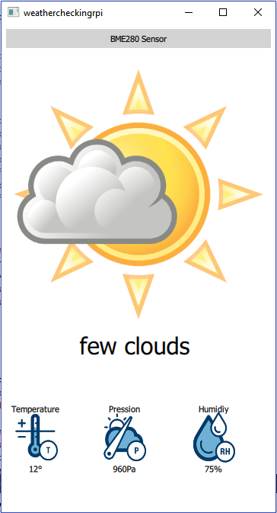
Interface graphique: design
Reprise du code d’une application de Qt creator
Icone reflétant la prévision météo
Symbol définissant la tendance
+: amélioration
=: stable
-: détérioration
Descriptif de la prévision
+
Mesures provenant du capteur

Slide 9
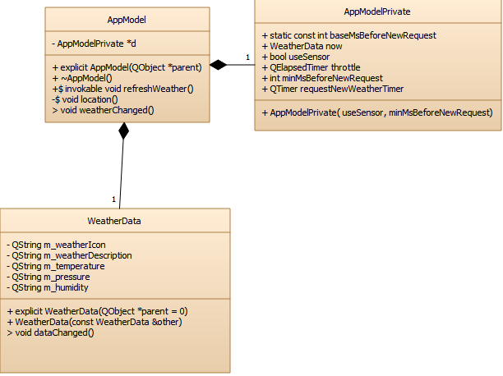
Interface graphique: diagramme de classe
Création du diagramme avec Qt creator

Slide 10
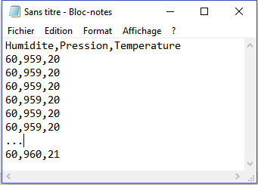
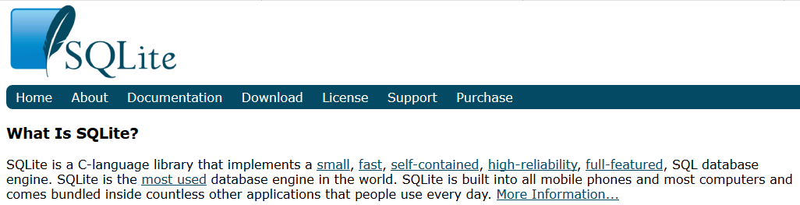
Planification de l’historisation des métriques météo
Mesures archivées temporairement dans un fichier csv ou json.
Suppression toutes les 10 min.
Historiser la moyenne des valeurs sur 100s/10min dans une base de
donnees gerer a travers l'application meteo

Slide 11
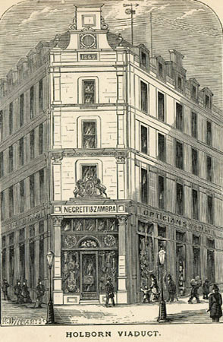
Negretti & Zambra
Negretti et Zambra: Londres
Fondateurs:
Henry Negretti (1818–1879)
Joseph Zambra (1822–1897)
A Treatise on Meteorological Instruments
Optiques
Thermomètres
Lunettes astronomiques
Photo
Expéditions (Egypte, Chine, Japon)
Queen Victoria, Prince Albert, Edouard VII …

Slide 12
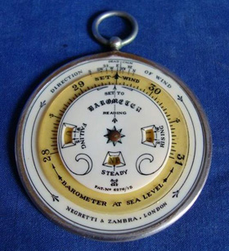
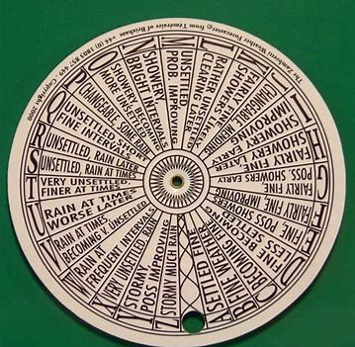
Algorithme de Zambretti
Direction du vent
Pression au niveau de la mer
Lecture:
Lettre de l’alphabet
Fonction de la tendance
de pression
Correspondance
Lettre / prévision

Slide 13
Algorithme de Zambretti implémenté
Moyenne:
10 s
1. dP/dt
2. dP/dt
3. dP/dt
P (Pa)
Echelle:
heure
dP/dt
Choix
Equation
Nombre
Zambretti
Historisation:
Phase 1: une tendance / heure
Phase 2: une tendance / minute
Phase essai: une tendance / 10 min
Linéarisation
Z = 179-2P/129
Z = 147 -5P/376
Z = 130-P/81
1 : Settled Fine
2 : Fine Weather
3 : Fine Becoming les settled
…

Slide 14
Algorithme de Zambretti implémenté
Remarques sup (optionnel:
Intervalles de pression
Transit de l’erreur au travers du code/ accords initiaux en binôme
Erreurs (+ ou – une unité de Z)

Slide 15
Etat du travail:
Travail effectué:
Algorithme de Zambretti codé
Interface utilisateur réalisée
Prochaines étapes:
Assemblage (en cours)
Interface données capteur .C / code POO .C++ (en cours)
Historisation des données

Slide 16
Tests
Environnement de suite de tests unitaires cppunit
Cas:
  Pas de mesures produites par les capteurs

Slide 17
Déploiement: installation par paquet Debian
Téléchargement depuis GitHub du paquet contenant le binaire
Installation avec dpkg –i <nom de l’application>

Slide 18
Conclusions
Développement efficace:
  Prévoyance des contraintes.
  Adaptation par le suivit quotidien de l’avance du projet.
  Production d’un livrable.
Prototype valide par des tests.
Facilite de déploiement.

Slide 19
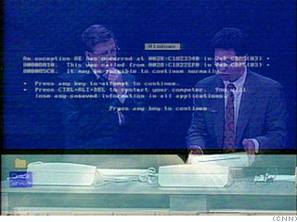
Place a la démonstration
« Bill Gates & blue screen (Windows 98)»
Même les plus grands ont failli a cet exercice.

